Slide 1


Slide 2
雪梨華人基督教會
粵 語 堂 主 日 崇 拜
2020年3月22日上午九時十五分
請肅靜預備崇拜

Slide 3
默禱

Slide 4
宣召

Slide 5
齊來讚美

Slide 6
何等榮耀美好消息，
信者蒙恩典：
Oh how sweet the glorious message
simple faith may claim
耶穌不改變
Yesterday, Today, Forever
  Hymns of Life 生命聖詩279 版權屬 宣道出版社 所有
V1a

Slide 7
昨日今日直到永遠，
耶穌不改變，
Yesterday, today, forever,
Jesus is the same.
耶穌不改變
Yesterday, Today, Forever
  Hymns of Life 生命聖詩279 版權屬 宣道出版社 所有
V1b

Slide 8
祂仍樂意拯救罪人，
醫治眾疾病，
Still He loves to save the sinful,
heal the sick and lame
耶穌不改變
Yesterday, Today, Forever
  Hymns of Life 生命聖詩279 版權屬 宣道出版社 所有
V1c

Slide 9
安慰傷心平息風浪，
榮耀歸主名。
Cheer the mourner, still the tempest,
Glory to His Name.
耶穌不改變
Yesterday, Today, Forever
  Hymns of Life 生命聖詩279 版權屬 宣道出版社 所有
V1d

Slide 10
昨日今日直到永遠
耶穌不改變，
Yesterday, today, forever,
Jesus is the same.
耶穌不改變
Yesterday, Today, Forever
  Hymns of Life 生命聖詩279 版權屬 宣道出版社 所有
C1a

Slide 11
天地縱變，耶穌依然，
耶穌不改變。
All may change, but Jesus never!
Glory to His Name!
耶穌不改變
Yesterday, Today, Forever
  Hymns of Life 生命聖詩279 版權屬 宣道出版社 所有
C1b

Slide 12
榮耀歸主名，榮耀歸主名，
Glory to His Name!
Glory to His Name!
耶穌不改變
Yesterday, Today, Forever
  Hymns of Life 生命聖詩279 版權屬 宣道出版社 所有
C1c

Slide 13
天地縱變，耶穌不變，
榮耀歸主名。
All may change, but Jesus never!
Glory to His Name!
耶穌不改變
Yesterday, Today, Forever
  Hymns of Life 生命聖詩279 版權屬 宣道出版社 所有
C1d

Slide 14
救主耶穌罪人良友，
尋找失喪者，
He, who was the Friend of sinners,
seeks the lost one now
耶穌不改變
Yesterday, Today, Forever
  Hymns of Life 生命聖詩279 版權屬 宣道出版社 所有
V2a

Slide 15
罪人請來俯伏主前，
認罪必得赦，
Sinner come, and at His footstool
penitently bow
耶穌不改變
Yesterday, Today, Forever
  Hymns of Life 生命聖詩279 版權屬 宣道出版社 所有
V2b

Slide 16
昔主恩典今仍彰顯，
主言赦罪戾，
He Who said "I'll not condemn thee,
go and sin no more,"
耶穌不改變
Yesterday, Today, Forever
  Hymns of Life 生命聖詩279 版權屬 宣道出版社 所有
V2c

Slide 17
我也不定你的過犯，
不要再犯罪。
Speaks to thee that word of pardon
as in days of yore.
耶穌不改變
Yesterday, Today, Forever
  Hymns of Life 生命聖詩279 版權屬 宣道出版社 所有
  Hymns of Life 生命聖詩279 版權屬 宣道出版社 所有
V2d

Slide 18
昨日今日直到永遠
耶穌不改變，
Yesterday, today, forever,
Jesus is the same.
耶穌不改變
Yesterday, Today, Forever
  Hymns of Life 生命聖詩279 版權屬 宣道出版社 所有
C1a

Slide 19
天地縱變，耶穌依然，
耶穌不改變。
All may change, but Jesus never!
Glory to His Name!
耶穌不改變
Yesterday, Today, Forever
  Hymns of Life 生命聖詩279 版權屬 宣道出版社 所有
C1b

Slide 20
榮耀歸主名，榮耀歸主名，
Glory to His Name!
Glory to His Name!
耶穌不改變
Yesterday, Today, Forever
  Hymns of Life 生命聖詩279 版權屬 宣道出版社 所有
C1c

Slide 21
天地縱變，耶穌不變，
榮耀歸主名。
All may change, but Jesus never!
Glory to His Name!
耶穌不改變
Yesterday, Today, Forever
  Hymns of Life 生命聖詩279 版權屬 宣道出版社 所有
C1d

Slide 22
主在昔日曾顯大能，
醫治人病苦，
Oft on earth He healed the sufferer
by His mighty hand
耶穌不改變
Yesterday, Today, Forever
  Hymns of Life 生命聖詩279 版權屬 宣道出版社 所有
V3a

Slide 23
今日依然主言一出，
憂病都消除，
Still our sicknesses and sorrows
go at His command
耶穌不改變
Yesterday, Today, Forever
  Hymns of Life 生命聖詩279 版權屬 宣道出版社 所有
V3b

Slide 24
當日婦人一摸主衣，
即時得痊愈，
He who gave His healing virtue
to a woman's touch
耶穌不改變
Yesterday, Today, Forever
  Hymns of Life 生命聖詩279 版權屬 宣道出版社 所有
V3c

Slide 25
今日因信主仍醫治，
主恩典豐富。
To the faith that claims His fullness
still will give as much.
耶穌不改變
Yesterday, Today, Forever
  Hymns of Life 生命聖詩279 版權屬 宣道出版社 所有
V3d

Slide 26
昨日今日直到永遠
耶穌不改變，
Yesterday, today, forever,
Jesus is the same.
耶穌不改變
Yesterday, Today, Forever
  Hymns of Life 生命聖詩279 版權屬 宣道出版社 所有
C1a

Slide 27
天地縱變，耶穌依然，
耶穌不改變。
All may change, but Jesus never!
Glory to His Name!
耶穌不改變
Yesterday, Today, Forever
  Hymns of Life 生命聖詩279 版權屬 宣道出版社 所有
C1b

Slide 28
榮耀歸主名，榮耀歸主名，
Glory to His Name!
Glory to His Name!
耶穌不改變
Yesterday, Today, Forever
  Hymns of Life 生命聖詩279 版權屬 宣道出版社 所有
C1c

Slide 29
天地縱變，耶穌不變，
榮耀歸主名。
All may change, but Jesus never!
Glory to His Name!
耶穌不改變
Yesterday, Today, Forever
  Hymns of Life 生命聖詩279 版權屬 宣道出版社 所有
C1d

Slide 30
昔日主往以馬忤斯，
同走有門徒，
As of old He walked t’Emmaus,
With them to abide;
耶穌不改變
Yesterday, Today, Forever
  Hymns of Life 生命聖詩279 版權屬 宣道出版社 所有
V4a

Slide 31
今主與我同走一路，
不離我半步，
So, thro’ all life’s way He walketh,
Ever near our side.
耶穌不改變
Yesterday, Today, Forever
  Hymns of Life 生命聖詩279 版權屬 宣道出版社 所有
V4b

Slide 32
不久我要再見主面，
願此日快現，
Soon again we shall behold Him
Hasten, Lord, the day !
耶穌不改變
Yesterday, Today, Forever
  Hymns of Life 生命聖詩279 版權屬 宣道出版社 所有
V4c

Slide 33
與昔日升天時一樣，
主仍不改變。
But ‘twill still be “this same Jesus”,
As He went away.
耶穌不改變
Yesterday, Today, Forever
  Hymns of Life 生命聖詩279 版權屬 宣道出版社 所有
V4d

Slide 34
昨日今日直到永遠
耶穌不改變，
Yesterday, today, forever,
Jesus is the same.
耶穌不改變
Yesterday, Today, Forever
  Hymns of Life 生命聖詩279 版權屬 宣道出版社 所有
C1a

Slide 35
天地縱變，耶穌依然，
耶穌不改變。
All may change, but Jesus never!
Glory to His Name!
耶穌不改變
Yesterday, Today, Forever
  Hymns of Life 生命聖詩279 版權屬 宣道出版社 所有
C1b

Slide 36
榮耀歸主名，榮耀歸主名，
Glory to His Name!
Glory to His Name!
耶穌不改變
Yesterday, Today, Forever
  Hymns of Life 生命聖詩279 版權屬 宣道出版社 所有
C1c

Slide 37
天地縱變，耶穌不變，
榮耀歸主名。
All may change, but Jesus never!
Glory to His Name!
耶穌不改變
Yesterday, Today, Forever
  Hymns of Life 生命聖詩279 版權屬 宣道出版社 所有
C1d

Slide 38
在我心中有千百萬心聲
來呈獻給我天上的主
願讚美崇揚都一一歸給祢
主祢是偉大完美
獻給我天上的主
Offer to My Heavenly Lord
曲, 詞：TWS 敬拜者使團, 敬拜者的心
V1

Slide 39
在我心中有數不盡感恩
來呈獻給我天上恩主
願見證傳揚主恩典多麼美
感激祢常顧念扶持
獻給我天上的主
Offer to My Heavenly Lord
曲, 詞：TWS 敬拜者使團, 敬拜者的心
V2

Slide 40
齊真心呈獻讚美給祢
盡我心意頌唱每篇的詩句
齊舉手呈獻敬拜永遠歸給祢
為祢我獻上頌讚
獻給我天上的主
Offer to My Heavenly Lord
曲, 詞：TWS 敬拜者使團, 敬拜者的心
C

Slide 41
在我心中有千百萬心聲
來呈獻給我天上的主
願讚美崇揚都一一歸給祢
主祢是偉大完美
獻給我天上的主
Offer to My Heavenly Lord
曲, 詞：TWS 敬拜者使團, 敬拜者的心
V1

Slide 42
在我心中有數不盡感恩
來呈獻給我天上恩主
願見證傳揚主恩典多麼美
感激祢常顧念扶持
獻給我天上的主
Offer to My Heavenly Lord
曲, 詞：TWS 敬拜者使團, 敬拜者的心
V2

Slide 43
齊真心呈獻讚美給祢
盡我心意頌唱每篇的詩句
齊舉手呈獻敬拜永遠歸給祢
為祢我獻上頌讚
獻給我天上的主
Offer to My Heavenly Lord
曲, 詞：TWS 敬拜者使團, 敬拜者的心
C

Slide 44
齊真心呈獻讚美給祢
盡我心意頌唱每篇的詩句
齊舉手呈獻敬拜永遠歸給祢
為祢我獻上頌讚
獻給我天上的主
Offer to My Heavenly Lord
曲, 詞：TWS 敬拜者使團, 敬拜者的心
C

Slide 45
為祢我獻作活祭
讓我永化作活祭
獻給我天上的主
Offer to My Heavenly Lord
曲, 詞：TWS 敬拜者使團, 敬拜者的心
E

Slide 46
主耶穌，我感謝袮，
Thank You Lord, You died for me
祢的身體，為我而捨。
With love You gave Your life for me
寶貴十架
曲: 曾祥怡 / 游智婷 詞: 曾祥怡 (經文摘編~林前11:24-25; 西1:13; 彼前2:9)
《寶貴十架．似乎在天堂》讚美之泉音樂事工版權所有
V1a

Slide 47
帶我出黑暗，進入光明國度，
Brought me from darkness into the world of light
使我再次能看見。
Opened my eyes to see.
寶貴十架
曲: 曾祥怡 / 游智婷 詞: 曾祥怡 (經文摘編~林前11:24-25; 西1:13; 彼前2:9)
《寶貴十架．似乎在天堂》讚美之泉音樂事工版權所有
V1b

Slide 48
主耶穌，我感謝袮，
Thank You Lord, You love for me
袮的寶血，為我而流。
Your blood of grace flows over me
寶貴十架
曲: 曾祥怡 / 游智婷 詞: 曾祥怡 (經文摘編~林前11:24-25; 西1:13; 彼前2:9)
《寶貴十架．似乎在天堂》讚美之泉音樂事工版權所有
V2a

Slide 49
寶貴十架上，醫治恩典湧流，
Your tender mercy pours down from Calvary
使我完全得自由。
Your love has set me so free.
寶貴十架
曲: 曾祥怡 / 游智婷 詞: 曾祥怡 (經文摘編~林前11:24-25; 西1:13; 彼前2:9)
《寶貴十架．似乎在天堂》讚美之泉音樂事工版權所有
V2b

Slide 50
寶貴十架的大能賜我生命，
The precious cross, by its power I am set free
主耶穌我俯伏敬拜祢。
With my all, I worship at Your feet.
寶貴十架
曲: 曾祥怡 / 游智婷 詞: 曾祥怡 (經文摘編~林前11:24-25; 西1:13; 彼前2:9)
《寶貴十架．似乎在天堂》讚美之泉音樂事工版權所有
C1

Slide 51
寶貴十架的救恩 是祢所立的約
Your saving grace, so secure in this promise of old
袮的愛永遠不會改變。
It’s Your love unchanging for me.
寶貴十架
曲: 曾祥怡 / 游智婷 詞: 曾祥怡 (經文摘編~林前11:24-25; 西1:13; 彼前2:9)
《寶貴十架．似乎在天堂》讚美之泉音樂事工版權所有
C2

Slide 52
主耶穌，我感謝袮，
Thank You Lord, You died for me
祢的身體，為我而捨。
With love You gave Your life for me
寶貴十架
曲: 曾祥怡 / 游智婷 詞: 曾祥怡 (經文摘編~林前11:24-25; 西1:13; 彼前2:9)
《寶貴十架．似乎在天堂》讚美之泉音樂事工版權所有
V1a

Slide 53
帶我出黑暗，進入光明國度，
Brought me from darkness into the world of light
使我再次能看見。
Opened my eyes to see.
寶貴十架
曲: 曾祥怡 / 游智婷 詞: 曾祥怡 (經文摘編~林前11:24-25; 西1:13; 彼前2:9)
《寶貴十架．似乎在天堂》讚美之泉音樂事工版權所有
V1b

Slide 54
主耶穌，我感謝袮，
Thank You Lord, You love for me
袮的寶血，為我而流。
Your blood of grace flows over me
寶貴十架
曲: 曾祥怡 / 游智婷 詞: 曾祥怡 (經文摘編~林前11:24-25; 西1:13; 彼前2:9)
《寶貴十架．似乎在天堂》讚美之泉音樂事工版權所有
V2a

Slide 55
寶貴十架上，醫治恩典湧流，
Your tender mercy pours down from Calvary
使我完全得自由。
Your love has set me so free.
寶貴十架
曲: 曾祥怡 / 游智婷 詞: 曾祥怡 (經文摘編~林前11:24-25; 西1:13; 彼前2:9)
《寶貴十架．似乎在天堂》讚美之泉音樂事工版權所有
V2b

Slide 56
寶貴十架的大能賜我生命，
The precious cross, by its power I am set free
主耶穌我俯伏敬拜祢。
With my all, I worship at Your feet.
寶貴十架
曲: 曾祥怡 / 游智婷 詞: 曾祥怡 (經文摘編~林前11:24-25; 西1:13; 彼前2:9)
《寶貴十架．似乎在天堂》讚美之泉音樂事工版權所有
C1

Slide 57
寶貴十架的救恩 是祢所立的約
Your saving grace, so secure in this promise of old
袮的愛永遠不會改變。
It’s Your love unchanging for me.
寶貴十架
曲: 曾祥怡 / 游智婷 詞: 曾祥怡 (經文摘編~林前11:24-25; 西1:13; 彼前2:9)
《寶貴十架．似乎在天堂》讚美之泉音樂事工版權所有
C2

Slide 58
寶貴十架的大能賜我生命，
The precious cross, by its power I am set free
主耶穌我俯伏敬拜祢。
With my all, I worship at Your feet.
寶貴十架
曲: 曾祥怡 / 游智婷 詞: 曾祥怡 (經文摘編~林前11:24-25; 西1:13; 彼前2:9)
《寶貴十架．似乎在天堂》讚美之泉音樂事工版權所有
C1

Slide 59
寶貴十架的救恩 是祢所立的約
Your saving grace, so secure in this promise of old
袮的愛永遠不會改變。
It’s Your love unchanging for me.
寶貴十架
曲: 曾祥怡 / 游智婷 詞: 曾祥怡 (經文摘編~林前11:24-25; 西1:13; 彼前2:9)
《寶貴十架．似乎在天堂》讚美之泉音樂事工版權所有
C2

Slide 60
祈禱
眾立
長者或有需要者
可自由選擇坐下

Slide 61
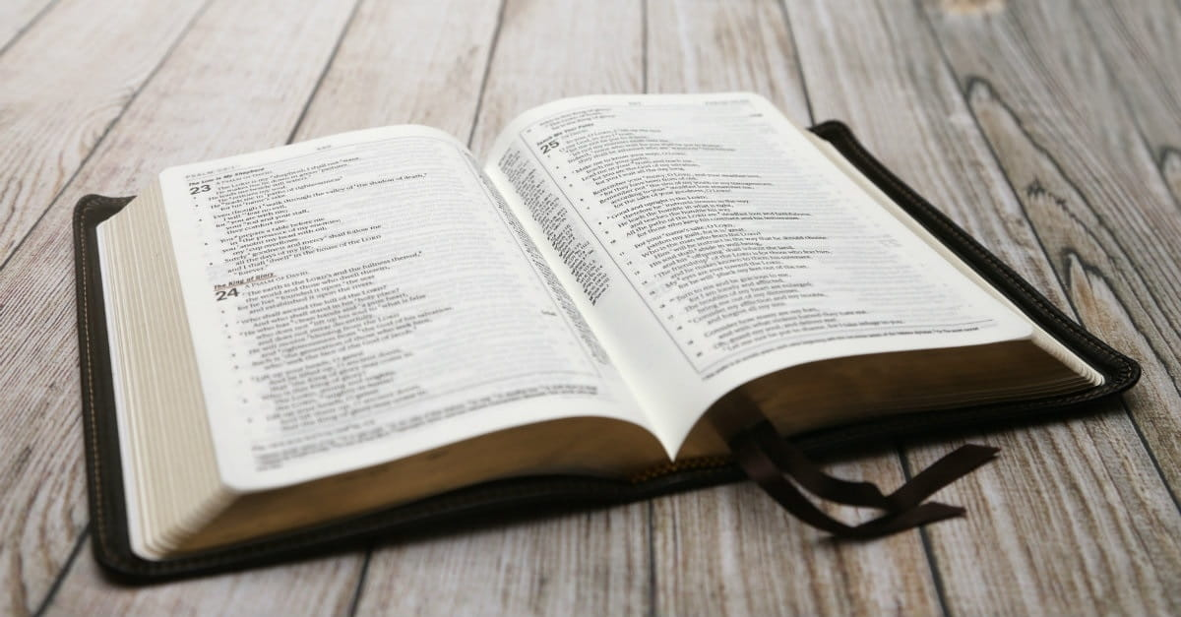
本月金句
使徒行傳 4:11-12 (Acts)

Slide 62
4:11 他是你們匠人所棄的石頭，已成了房角的頭塊石頭。
4:12 除他以外, 別無拯救; 因為在天下人間, 沒有賜下別的名,我們可以靠著得救。
本月金句 Monthly Verse
使徒行傳 4:11-12 (Acts)

Slide 63
4:11 Scripture says that Jesus is “ the stone you builders did not accept. But it has become the most important stone of all.
4.12 You can’t be saved by believing in anyone else. God has given people no other name under heaven that will save them.”
生命聖詩 279
本月金句 Monthly Verse
使徒行傳 4:11-12 (Acts)

Slide 64
讀經
使徒行傳 4:1-21
(Acts)

Slide 65
4:1 使徒對百姓說話的時候，祭司們和守殿官，並撒都該人忽然來了。4:2 因他們教訓百姓，本著耶穌，傳說死人復活，就很煩惱， 4:3於是下手拿住他們；因為天已經晚了，就把他們押到第二天。
使徒行傳 4:1-21 (Acts)

Slide 66
4:4 但聽道之人有許多信的，男丁數目約到五千。 4:5第二天，官府、長老，和文士在耶路撒冷聚會， 4:6又有大祭司亞那和該亞法、約翰、亞力山大，並大祭司的親族都在那裡，
使徒行傳 4:1-21 (Acts)

Slide 67
4:7 叫使徒站在當中，就問他們說：你們用甚麼能力，奉誰的名做這事呢？ 4:8那時彼得被聖靈充滿，對他們說：4:9治民的官府和長老阿，倘若今日因為在殘疾人身上所行的善事查問我們他是怎麼得了痊愈，
使徒行傳 4:1-21 (Acts)

Slide 68
4:10 你們眾人和以色列百姓都當知道，站在你們面前的這人得痊愈是因你們所釘十字架、 神叫他從死裡復活的拿撒勒人耶穌基督的名。
使徒行傳 4:1-21 (Acts)

Slide 69
4:11 他是你們匠人所棄的石頭，已成了房角的頭塊石頭。4:12 除他以外, 別無拯救; 因為在天下人間, 沒有賜下別的名,我們可以靠著得救。
使徒行傳 4:1-21 (Acts)

Slide 70
4:13 他們見彼得、約翰的膽量，又看出他們原是沒有學問的小民，就希奇，認明他們是跟過耶穌的； 4:14又看見那治好了的人和他們一同站著，就無話可駁。
使徒行傳 4:1-21 (Acts)

Slide 71
4:15 於是吩咐他們從公會出去，就彼此商議說： 4:16我們當怎樣辦這兩個呢？因為他們誠然行了一件明顯的神蹟，凡住耶路撒冷的人都知道，我們也不能說沒有。
使徒行傳 4:1-21 (Acts)

Slide 72
4:17 惟恐這事越發傳揚在民間，我們必須恐嚇他們，叫他們不再奉這名對人講論。 4:18於是叫了他們來，禁止他們總不可奉耶穌的名講論教訓人。
使徒行傳 4:1-21 (Acts)

Slide 73
4:19 彼得、約翰說：聽從你們，不聽從神，這在神面前合理不合理，你們自己酌量罷！ 4:20我們所看見所聽見的，不能不說。
使徒行傳 4:1-21 (Acts)

Slide 74
4:21 官長為百姓的緣故，想不出法子刑罰他們，又恐嚇一番，把他們釋放了。這是因眾人為所行的奇事都歸榮耀與神。
使徒行傳 4:1-21 (Acts)

Slide 75
信息 成偉邦傳道
別無拯救？

Slide 76
別無拯救？
徒4:1-21
偉邦傳道
22/3/2020 雪梨華人基督教會

Slide 77

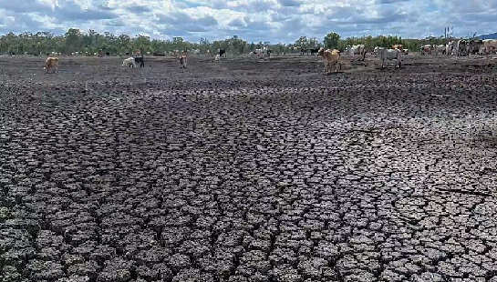

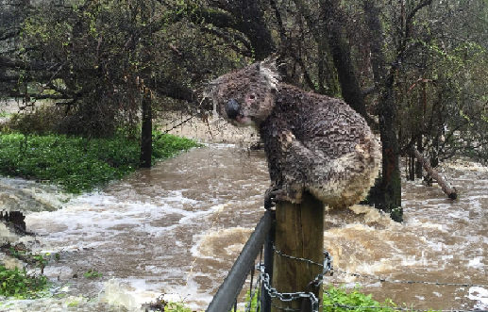
2020年是……

Slide 78
使徒行傳三及四章
^{3:26} 神既興起他的僕人(原文child或作兒子)，就先差他到你們這裡來，賜福給你們，叫你們各人回轉，離開罪惡。清楚說明了耶穌來的目的 – 叫你們各人回轉，離開罪惡。……
^{4:1}祭司們和守殿官並撒都該人忽然來了…

Slide 79
使徒行傳 4:1-4
¹使徒對百姓說話的時候，祭司們和守殿官並撒都該人忽然來了。

Slide 80
使徒行傳 4:1-4
¹使徒對百姓說話的時候，祭司們和守殿官並撒都該人忽然來了。² 因他們教訓百姓，本著耶穌傳說死人復活，就很煩惱，³ 於是下手拿住他們。因為天已經晚了，就把他們押到第二天。⁴ 但聽道之人有許多信的，男丁數目約到五千。

Slide 81
使徒行傳 4:1-4
¹使徒對百姓說話的時候，祭司們和守殿官並撒都該人忽然來了。² 因他們教訓百姓，本著耶穌傳說死人復活，就很煩惱，³ 於是下手拿住他們。因為天已經晚了，就把他們押到第二天。⁴ 但聽道之人有許多信的，男丁數目約到五千。

Slide 82
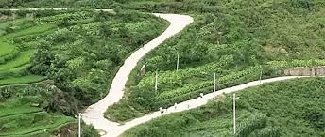

Slide 83
彼得第二段說話 (徒 4:5-9)
⁵ 第二天，官府、長老和文士在耶路撒冷聚會，⁶又有大祭司亞那和該亞法、約翰、亞歷山大，並大祭司的親族都在那裡，⁷叫使徒站在當中，就問他們說：“你們用什麼能力，奉誰的名做這事呢？”……
⁸ 那時彼得被聖靈充滿，對他們說：⁹ “治民的官府和長老啊，倘若今日因為在殘疾人身上所行的善事，查問我們他是怎麼得了痊癒，……

Slide 84
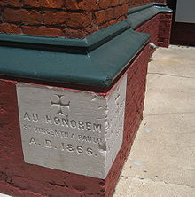
房角石(徒 4:11)
¹¹他(耶穌)是 ‘你們匠人所棄的石頭，已成了房角的頭塊石頭’。

Slide 85
第二段說話的結論
¹⁰你們眾人和以色列百姓都當知道：站在你們面前的這人得痊癒，是因你們所釘十字架、神叫他從死裡復活的拿撒勒人耶穌基督的名。¹¹他是 ‘你們匠人所棄的石頭，已成了房角的頭塊石頭’。 ¹² 除他(耶穌)以外，別無拯救，因為在天下人間，沒有賜下別的名我們可以靠著得救。”

Slide 86
猶太人得救之法
¹⁷你稱為猶太人，又倚靠律法，且指著神誇口；¹⁸ 既從律法中受了教訓，就曉得神的旨意，也能分別是非；¹⁹又深信自己是給瞎子領路的，是黑暗中人的光，²⁰ 是蠢笨人的師傅，是小孩子的先生，在律法上有知識和真理的模範。(羅2:17-20)

Slide 87
猶太人得救之法
²¹你既是教導別人，還不教導自己嗎？你講說人不可偷竊，自己還偷竊嗎？ ²² 你說人不可姦淫，自己還姦淫嗎？你厭惡偶像，自己還偷竊廟中之物嗎？ ²³ 你指著律法誇口，自己倒犯律法玷辱神嗎？(羅2:21-23)

Slide 88
外邦人得救之法
¹² 凡沒有律法犯了罪的，也必不按律法滅亡；凡在律法以下犯了罪的，也必按律法受審判。 ¹³(原來在神面前，不是聽律法的為義，乃是行律法的稱義。 ¹⁴ 沒有律法的外邦人，若順著本性行律法上的事，他們雖然沒有律法，自己就是自己的律法。¹⁵ 這是顯出律法的功用刻在他們心裡，他們是非之心同作見證，並且他們的思念互相較量，或以為是，或以為非。)

Slide 89






唯一救法 (徒4:12)
¹² 除他(耶穌)以外，別無拯救，因為在天下人間，沒有賜下別的名我們可以靠著得救。”

Slide 90
彼得第三段說話 (徒4:19-20)
(之後祭司沒有他們辦法，於是)……恐嚇他們，叫他們不再奉這名對人講論。¹⁸ 於是叫了他們來，禁止他們總不可奉耶穌的名講論、教訓人。(徒4:17-18)
¹⁹ 彼得、約翰說：“聽從你們不聽從神，這在神面前合理不合理，你們自己酌量吧！²⁰ 我們所看見、所聽見的，不能不說。”

Slide 91
使徒行傳 4:19-20
¹⁹ 彼得、約翰說：“聽從你們不聽從神，這在神面前合理不合理，你們自己酌量吧！²⁰ 我們所看見、所聽見的，不能不說。”

Slide 92

Woolies, Coles, ALDI And IGA

Slide 93
讓我們一起努力……
Through these challenging times, the aim of every Australian supermarket is to provide you and your family with the food and essentials you need……
So we ask you please to be considerate in the way you shop. We understand your concerns, but if you buy only what you need and stick to the product limits, it helps everyone, especially the elderly and people with disability.

Slide 94
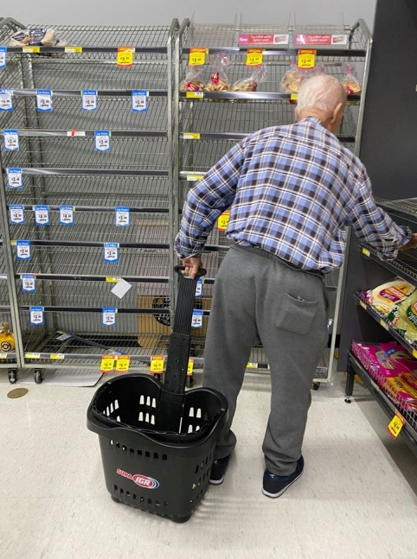
順從神
從愛你周圍有需要的人開始

Slide 95
使徒行傳 4:19-20
¹⁹ 彼得、約翰說：“聽從你們不聽從神，這在神面前合理不合理，你們自己酌量吧！²⁰ 我們所看見、所聽見的，不能不說。”

Slide 96
所聽見的……不能不說
不單是指聽見聲音
有了解 (understand) 的意思
彼得其實說：我了解的事，我明白的事情，我沒有辦法不講出來。我了解什麼是對，明白什麼是錯，我沒有辦法讓錯誤繼續，更不忍心看見對的事情沒有發生。

Slide 97
所看見的……不能不說
有經歷、體驗 (experience) 的意思
彼得其實說：耶穌對我來說是何等的真實，我經歷了祂無比的慈愛及赦免，就算今天遇到種種的困難，我都沒有可能否定我以前的經歷。

Slide 98
使徒行傳 4:19-20
¹⁹ 彼得、約翰說：“聽從你們不聽從神，這在神面前合理不合理，你們自己酌量吧！²⁰ 我們所看見、所聽見的，不能不說。”

Slide 99
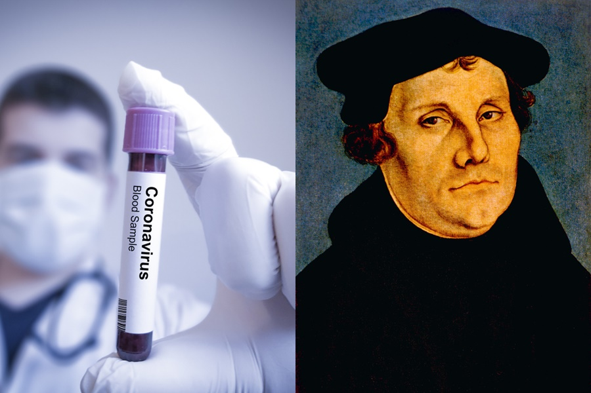
黑死病和馬丁路德 (1527)

Slide 100
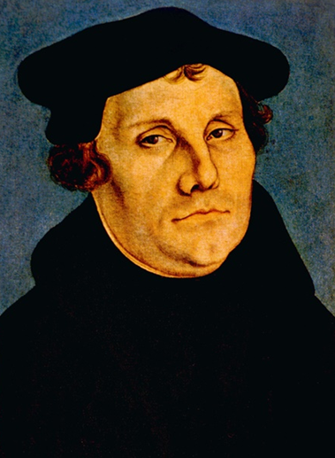
馬丁路德 (1483-1546)
路德挑戰基督徒 “看見病人，
如同看見基督”，出於對上
帝的愛，展現出對鄰舍的愛。
一名武漢的匿名牧師也在公
開信中呼籲全世界基督徒代禱： “基督的和平不是要使我們脫離災難和死亡，而是在災難和死亡中實現和平，因為基督已經勝過一切。”

Slide 101
完

Slide 102
奉獻
  Hymns of Life 生命聖詩 462 首
將最好的獻主

Slide 103
將你最好的獻恩主，
獻你青春的力量，
將你純潔熱情心靈，
忠心為真理打仗；
將最好的獻主
  Hymns of Life 生命聖詩 462 首
V1a

Slide 104
主耶穌已有好榜樣，
勇敢堅定不懼怕，
你要忠心敬虔愛主，
將最好的獻與祂。
將最好的獻主
  Hymns of Life 生命聖詩 462 首
V1b

Slide 105
將你最好的獻恩主，
獻你青春的力量，
穿上救恩全副軍裝，
忠心為真理打仗。
將最好的獻主
  Hymns of Life 生命聖詩 462 首
C

Slide 106
將你最好的獻恩主，
你心讓主居首位，
在事奉中以主為重，
一切獻上最寶貴；
將最好的獻主
  Hymns of Life 生命聖詩 462 首
V2a

Slide 107
奉獻必從主得賞賜，
神將獨生子賜下，
你要甘心樂意事主，
將最好的獻與祂。
將最好的獻主
  Hymns of Life 生命聖詩 462 首
V2b

Slide 108
將你最好的獻恩主，
獻你青春的力量，
穿上救恩全副軍裝，
忠心為真理打仗。
將最好的獻主
  Hymns of Life 生命聖詩 462 首
C

Slide 109
將你最好的獻恩主，
方能配得主眷愛，
祂將自己作你贖價，
天上榮耀願離開；
將最好的獻主
  Hymns of Life 生命聖詩 462 首
V3a

Slide 110
祂捨生命毫無怨言，
救你脫罪把血灑，
你要向祂獻上崇敬，
將最好的獻與祂。
將最好的獻主
  Hymns of Life 生命聖詩 462 首
V3b

Slide 111
將你最好的獻恩主，
獻你青春的力量，
穿上救恩全副軍裝，
忠心為真理打仗。
將最好的獻主
  Hymns of Life 生命聖詩 462 首
C

Slide 112
W e l c o m e
歡迎新來賓

Slide 113
報告

Slide 114
回應詩
  Hymns of Life 生命聖詩 470 首
活著為耶穌

Slide 115
活著為耶穌真平安，
喜樂之江河永不乾，
試煉雖來臨我不慌，
活著為耶穌祂在旁。
活著為耶穌
  Hymns of Life 生命聖詩 470 首
V1

Slide 116
求主助我多事奉祢，
求主助我多讚美祢，
使我活在主慈愛裡，
永遠跟隨主不轉離。
活著為耶穌
  Hymns of Life 生命聖詩 470 首
C

Slide 117
活著為耶穌得安息，
討我主喜悅福滿溢，
單為主生活聽主命，
直到我走完世路程。
活著為耶穌
  Hymns of Life 生命聖詩 470 首
V2

Slide 118
求主助我多事奉祢，
求主助我多讚美祢，
使我活在主慈愛裡，
永遠跟隨主不轉離。
活著為耶穌
  Hymns of Life 生命聖詩 470 首
C

Slide 119
活著在何處都為主，
我一切重擔，主背負，
友縱背棄我，主忠誠，
只要信靠主，祂引領。
活著為耶穌
  Hymns of Life 生命聖詩 470 首
V3

Slide 120
求主助我多事奉祢，
求主助我多讚美祢，
使我活在主慈愛裡，
永遠跟隨主不轉離。
活著為耶穌
  Hymns of Life 生命聖詩 470 首
C

Slide 121
活著為耶穌，有盼望，
將來必得見榮耀王，
見主在寶座，心歡喜，
聽主說：「忠僕，得賞賜。」
活著為耶穌
  Hymns of Life 生命聖詩 470 首
V4

Slide 122
求主助我多事奉祢，
求主助我多讚美祢，
使我活在主慈愛裡，
永遠跟隨主不轉離。
活著為耶穌
  Hymns of Life 生命聖詩 470 首
C

Slide 123
祝 福

Slide 124
默禱．散會

